Slide 1
2019
Spark Streaming 实践汇报
汇报人：江辉 郝晓冬 姜昱华 薛景文
时间：2019.10.14

Slide 2

目 录
一、回顾业务场景、研究问题
二、数据获取、预处理、存储
三、过程中的困难与解决
四、数据处理结果展示
五、总结 反思 展望

Slide 3
第一部分
回顾业务场景与研究问题

Slide 4
场景与业务问题
已经步入大三的我们，几年后都将面临求职的问题。为了加深对整个招聘市场的了解与认识，通过对大批招聘信息数据的流式处理，从数据的多个维度以及维度之间的组合，进行动态的可视化展示与分析。
薪资
职位名称
城市
招聘信息
行业
职位数量
学历要求

Slide 5
第二部分
数据获取 预处理 存储

Slide 6
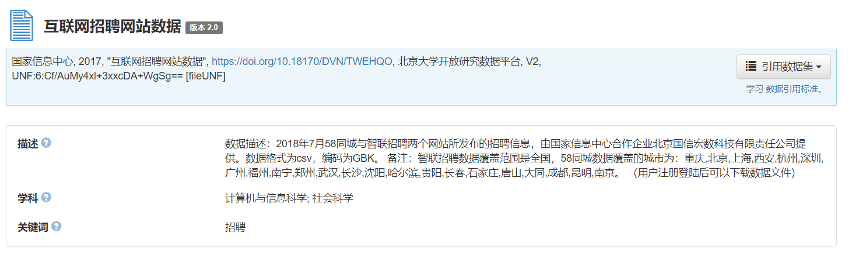
数据获取
从北京大学开放数据研究平台获取到招聘数据；
来自58同城、智联招聘，2018年7月发布；
数据范围覆盖全国；
5.8G，百万条；

Slide 7
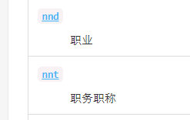
数据预处理
步骤一
步骤二
步骤三
工具选择
处理流程
处理展示
选择HanLP是因为其拥有着丰富的汉语词性标注，其中就有我们所需的词性标注
将数据集中第10列数据分词，打上词性标注，根据标注进行过滤，以过滤结果替换原数据

Slide 8
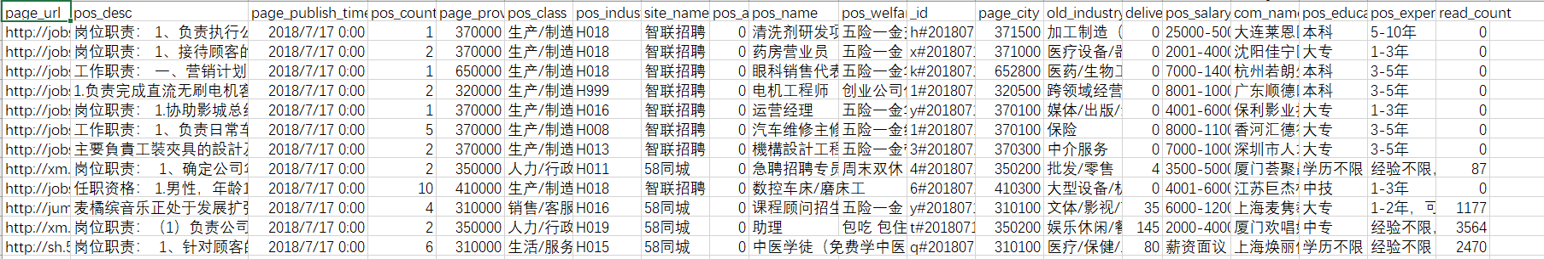
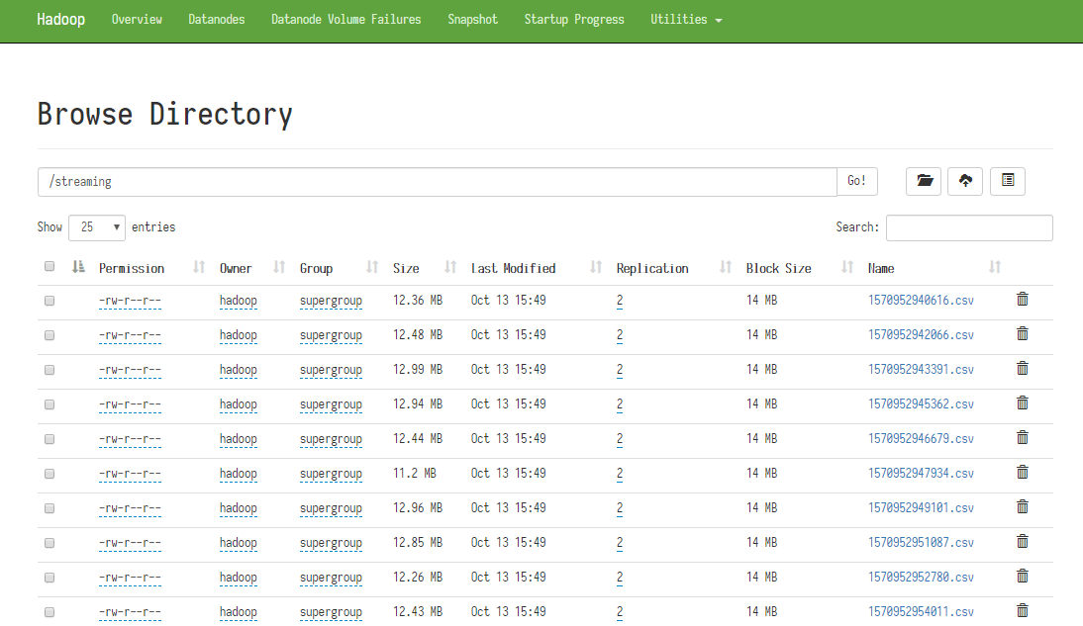
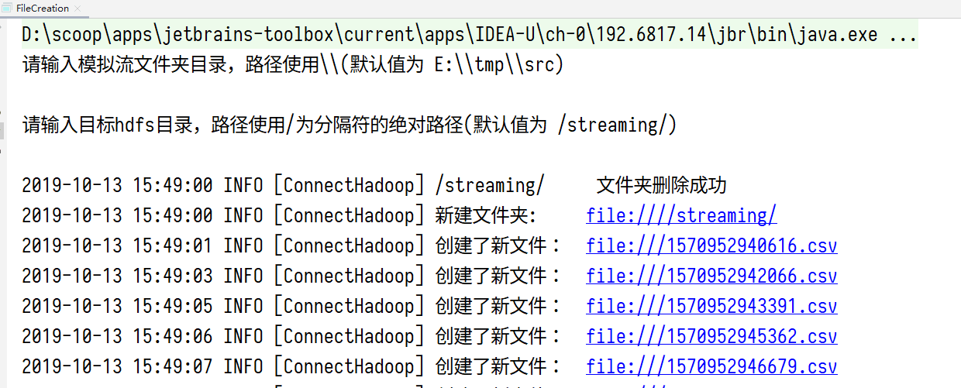
数据存储

Slide 9
第三部分
过程中的困难与解决

Slide 10





CSV文件
整体思路
模拟数据流
Web页面实时展示

Slide 11
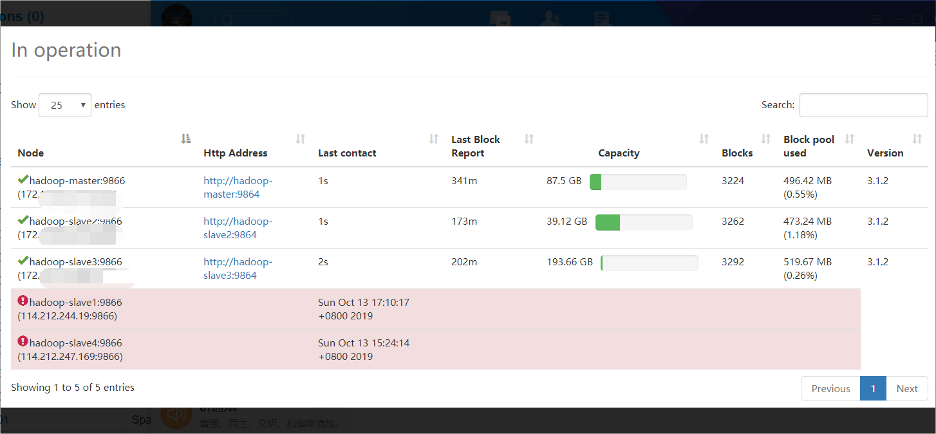
配置：
3台辣鸡机器
校园网内网连接
集群搭建与任务部署

Slide 12
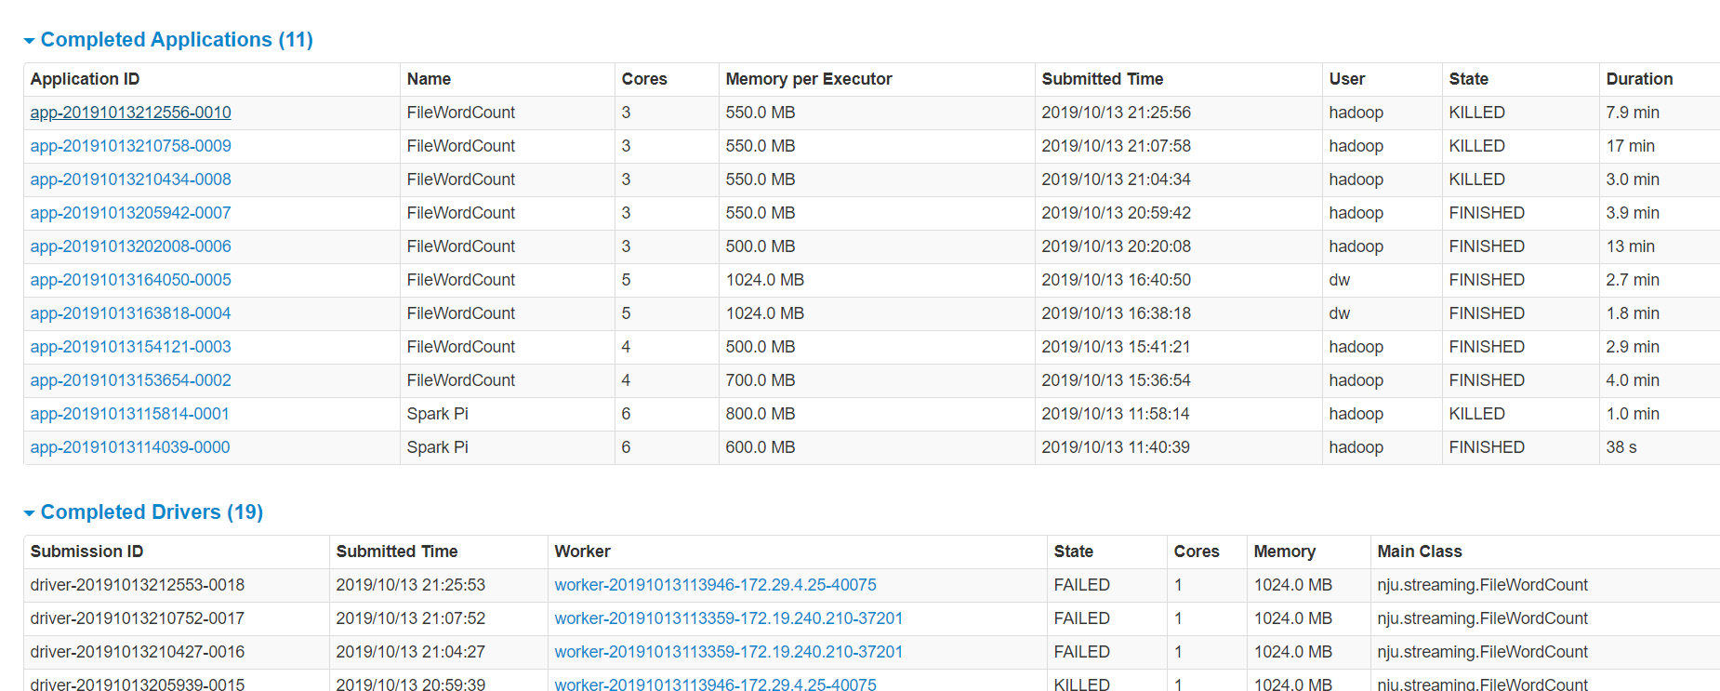
集群搭建与任务部署

Slide 13
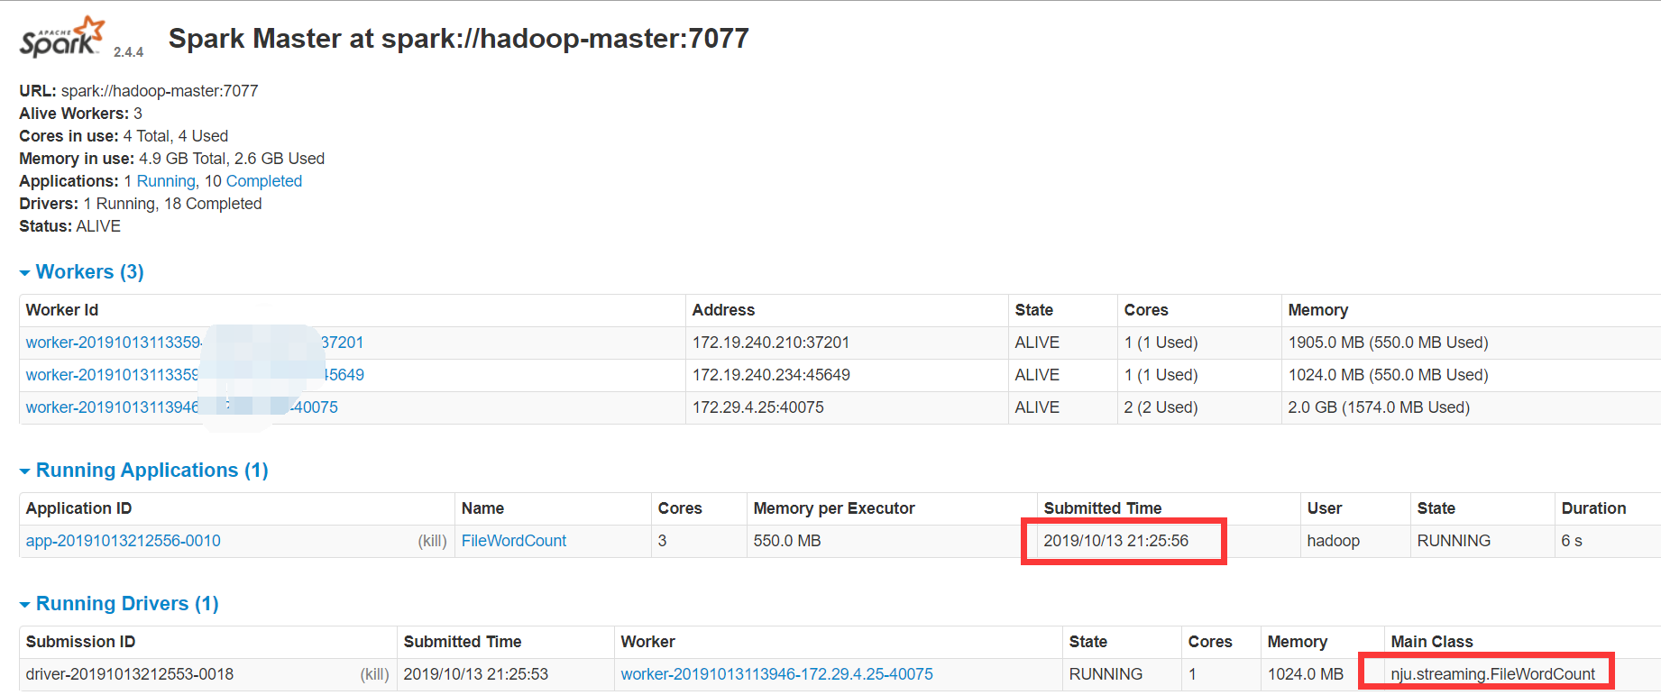
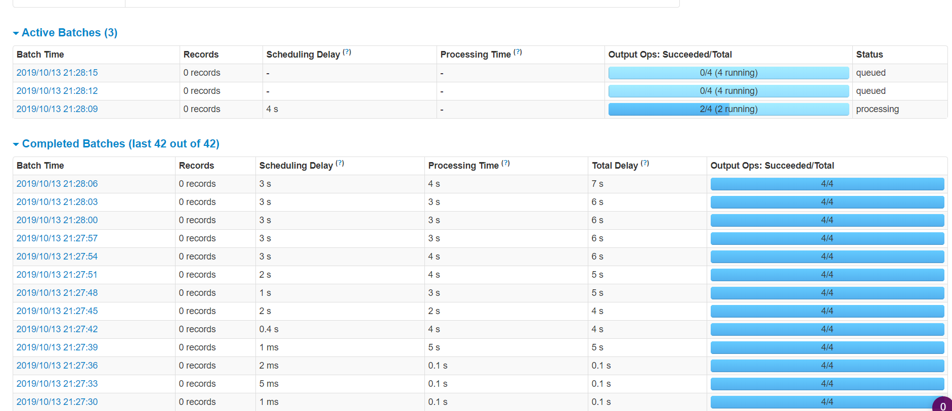
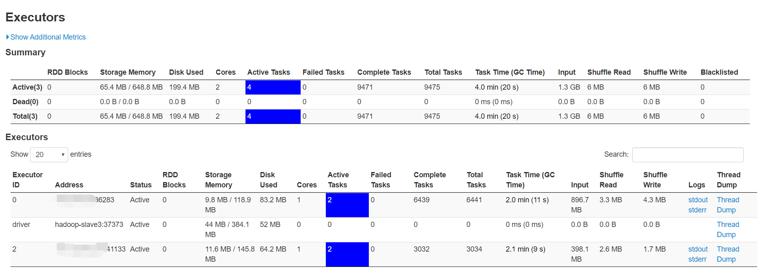
效果：
分布式spark
集群搭建与任务部署

Slide 14
第四部分
数据处理结果展示
以下为动图

Slide 19
第五部分
总结 反思 展望

Slide 20
THANK YOU

